Slide 1
Сонце шле землі привіт. Гірський пейзаж
Образотворче мистецтво 7 клас
Дистанційне навчання 3

Slide 2
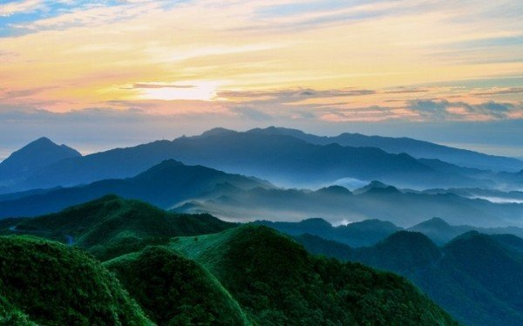
Гори любите, 7 клас?
Привіт вам!
Краєвид, від якого перехоплює подих, і справжній дух свободи — ось що таке гори. Намалюй цю неймовірну красу і повісь на стіні у своїй кімнаті — як нагадування про невимовну чарівність світу.
P.S.: А Сашко може змалювати просто з вікна ☺

Slide 3
Але спочатку пригадаєм дуже важливі закони і правила, які знає кожен художник
Перспектива. Все , що нас оточує, має три виміри: висоту, ширину і глибину. Але художник має лише два виміри – висоту і ширину аркуша паперу. Якщо ти хочеш створити ілюзію глибини, об`єму й простору, то використовуй знання перспективної побудови. А які основні елементи перспективної побудови?...
Правильно!
Це лінія горизонту, точка зору і лінії сходу☺

Slide 4
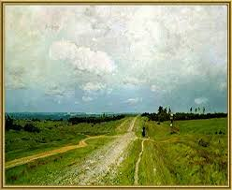
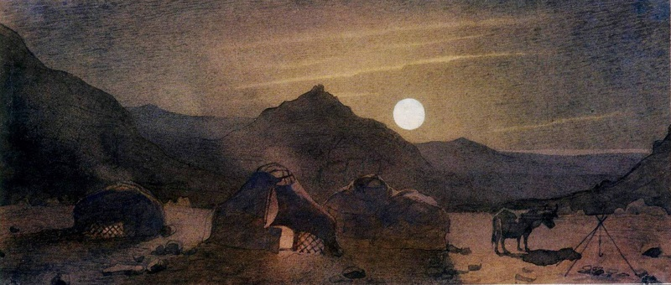
Лінія горизонту- це горизонтальна умовна лінія, що розташована на рівні очей, коли людина дивиться прямо перед собою. Саме з цієї лінії починай роботу над пейзажем. Подивись на картини художників. Тут дуже гарно видно горизонт. Коротко опиши кожну : що зображено, де і як розташовані об`єкти на картині, яка колірна гама і на сам кінець- особисто твоє враження від картин.
Ісаак Левітан.
Володимирка, 1892рік
Місячна ніч серед гір, 1857 - Тарас Шевченко

Slide 5
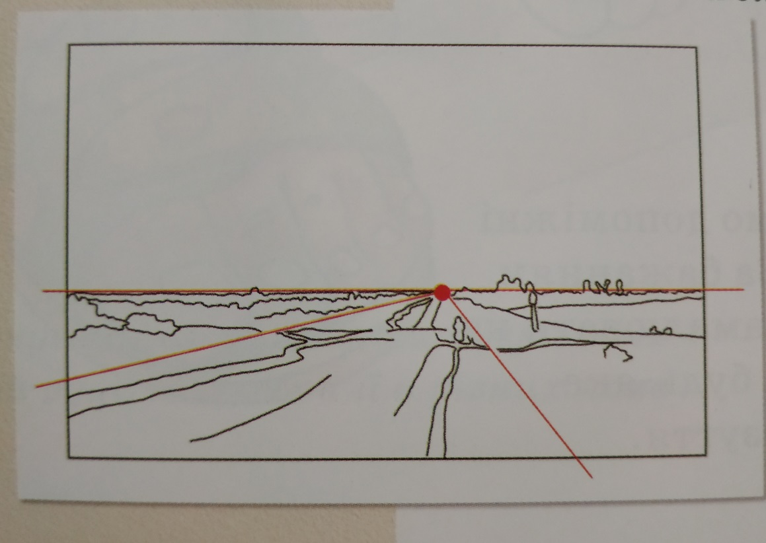
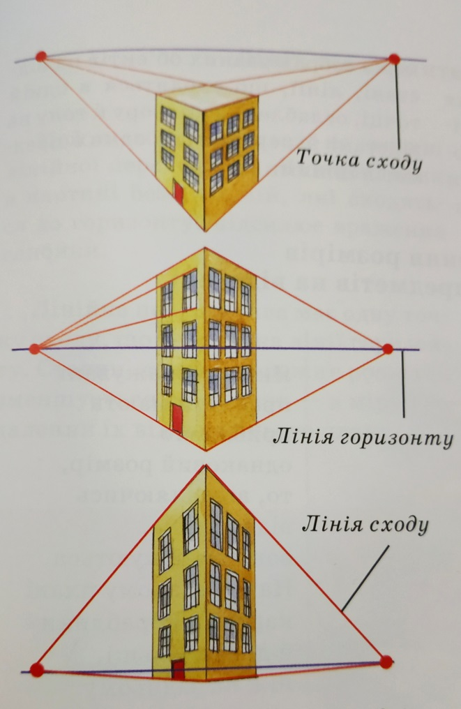
Точка зору перебуває на лінії обрію- це саме те місце, куди дивится людина
Лінія сходу- це будь-який відрізок прямої лінії зображуваного предмета, який, коли його продовжити, перетне лінію горизонту. Місце перетинання утворить точку сходу.

Slide 6
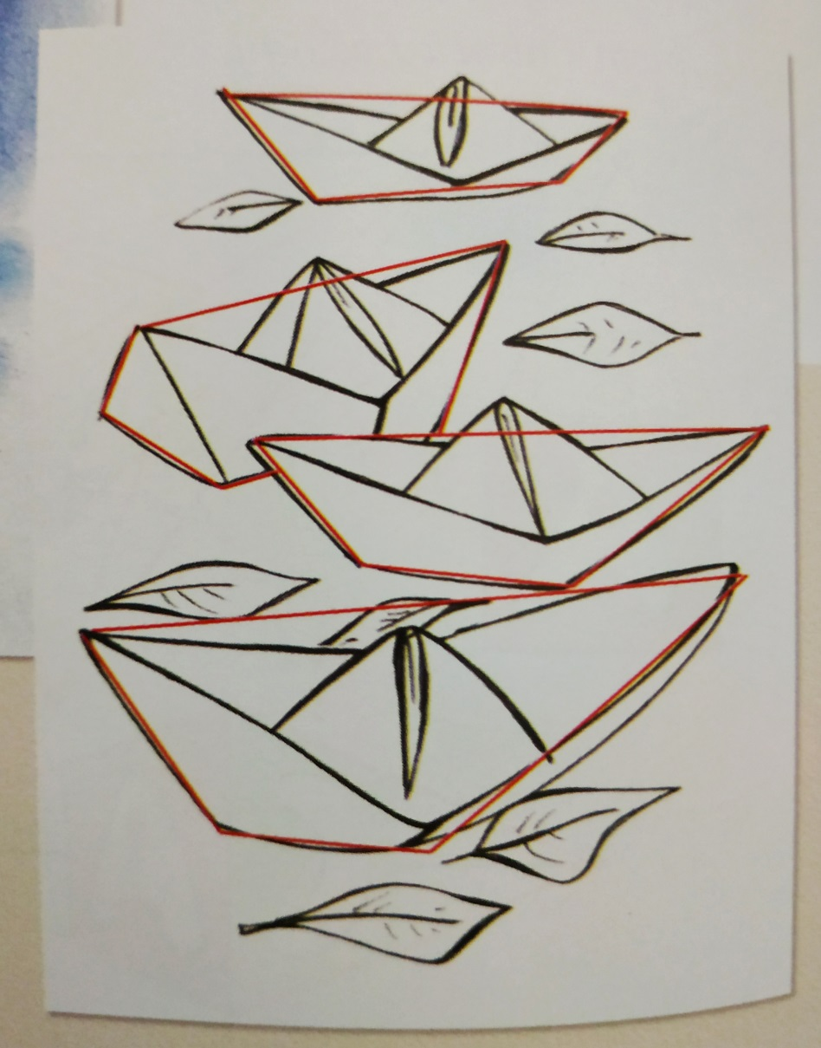
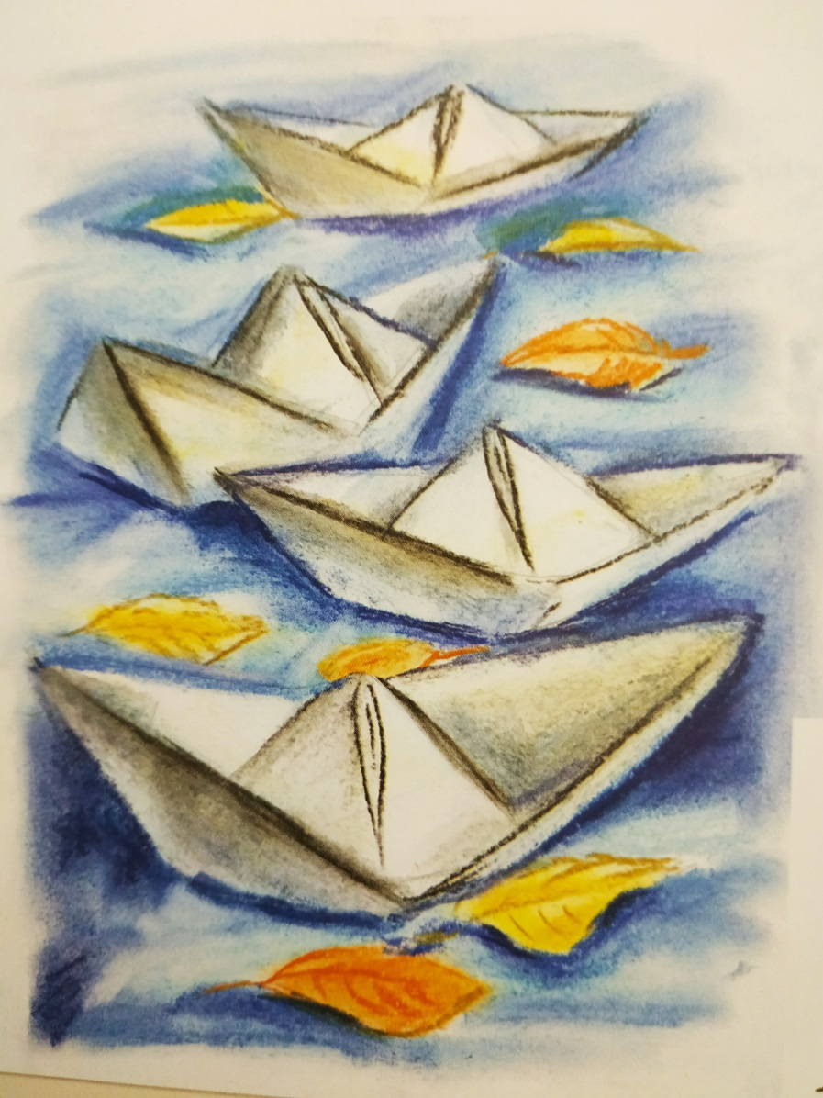
Щоб зручніше було компонувати зображувані предмети, робочий простір аркуша паперу можна умовно поділити на три плани: передній, середній і задній. Предмети , віддаляючись від глядача, зменшуються. Глянь- на передньому плані картини кораблики і листя більші, ніж на задньому.

Slide 7
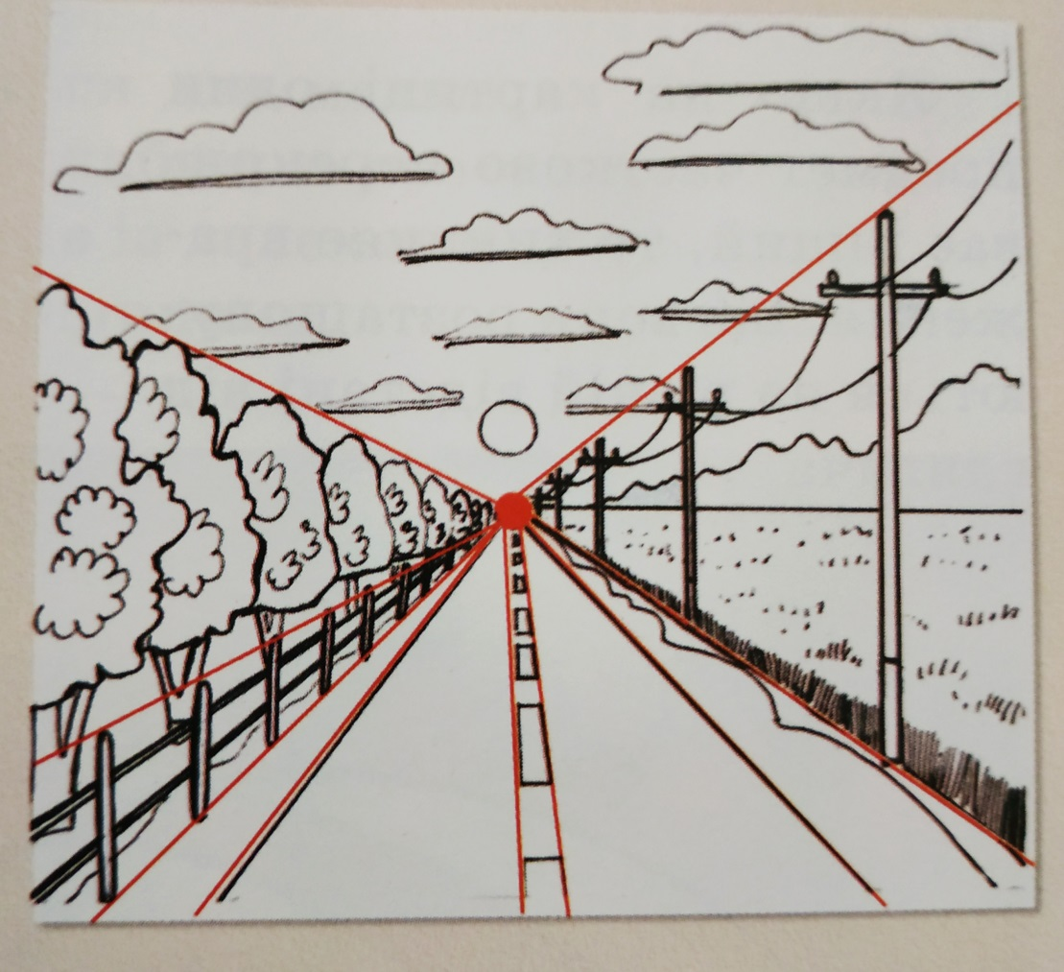
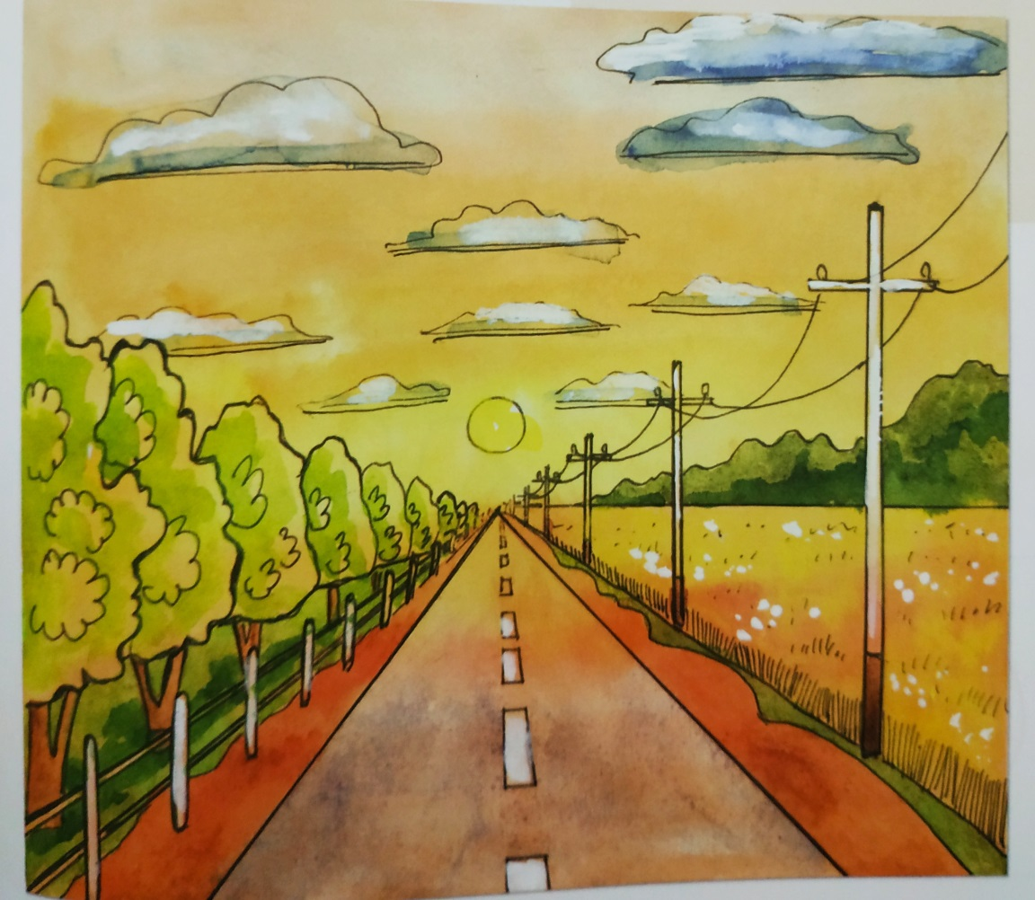
Лінійна перспектива має одну точку сходу, що лежить на лінії горизонту. Стовпи, дерева, дорожня розмітка зменшується поступово- в міру віддалення їх від переднього плану. Це підсилює враження глибини.

Slide 8
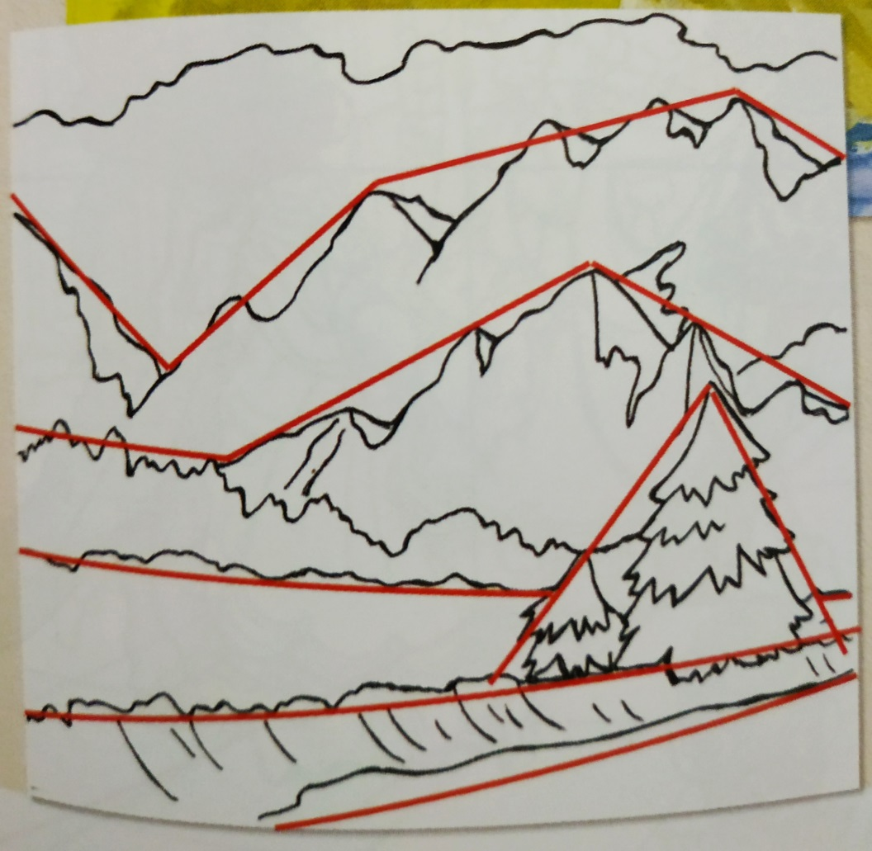
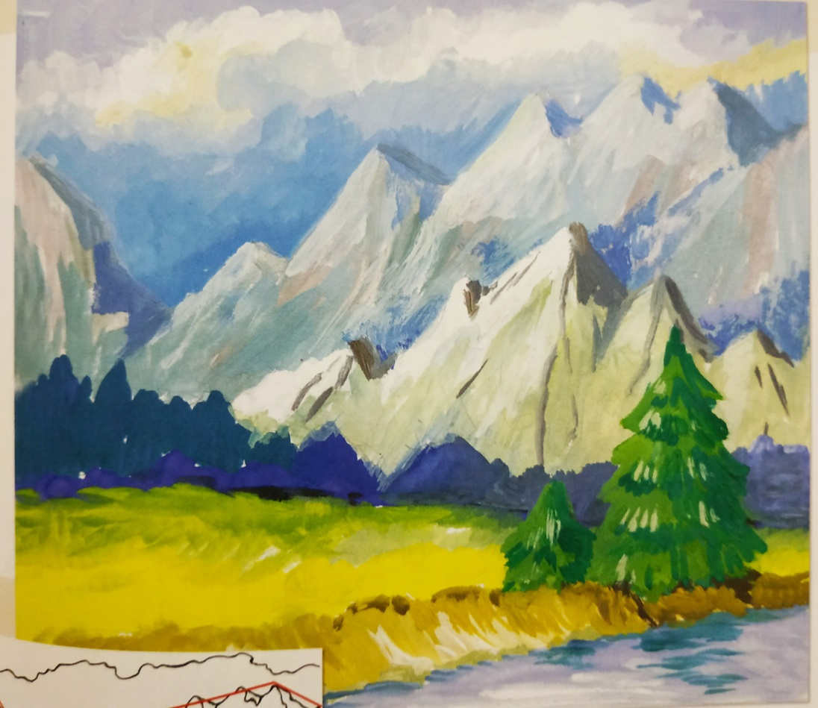
Повітряна перспектива
Цей метод (ослаблення кольору і тону на відстані) застосовується для малювання картин із великою глибиною простору, наприклад, пейзажів із далекими пагорбами і гірськими вершинами.

Slide 9
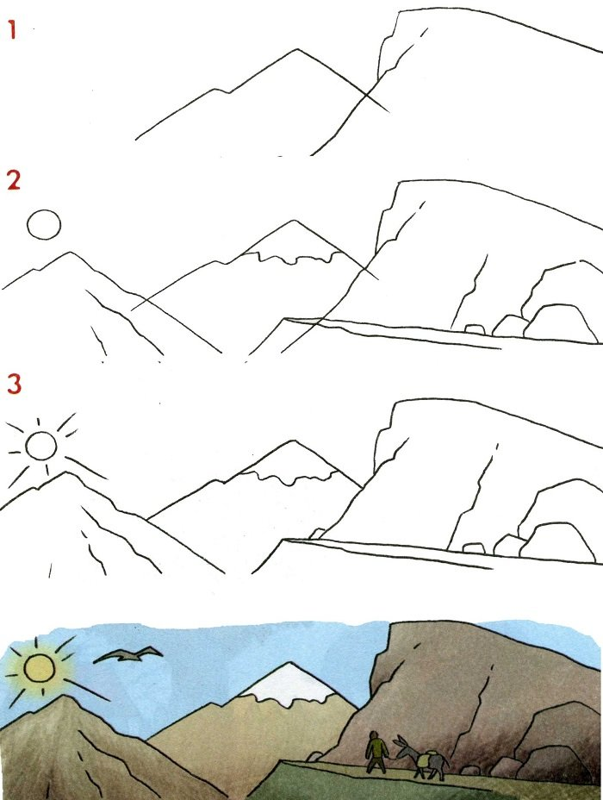
А тепер можемо починати малювати. Роби так:

Slide 10
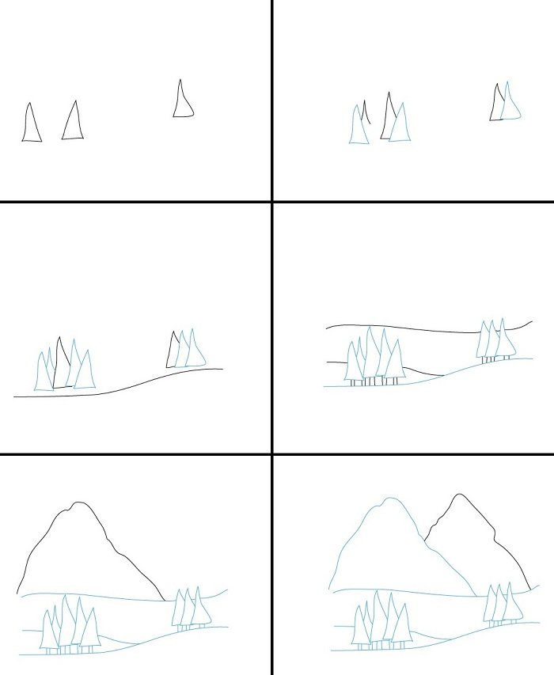
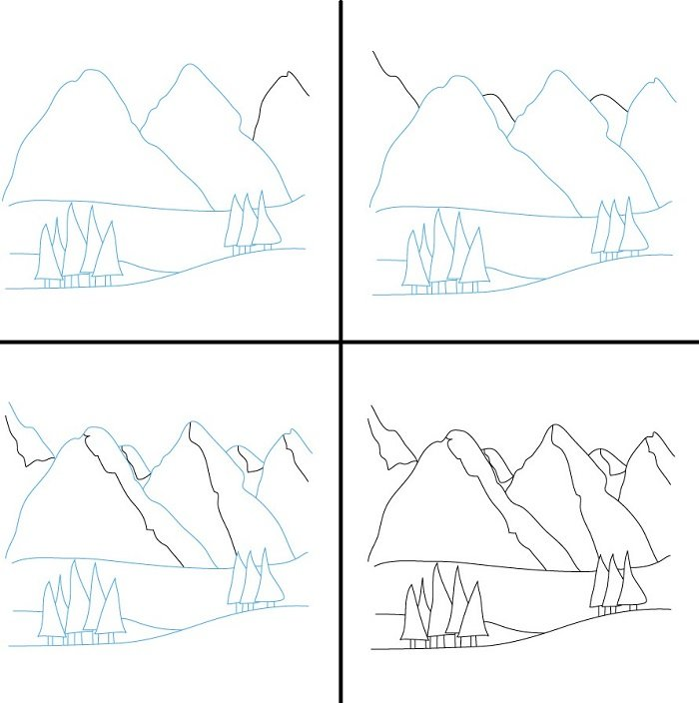
Або так:

Slide 11
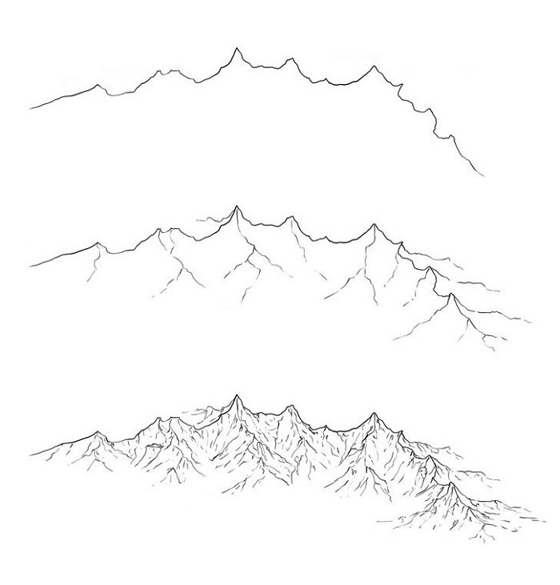
Чи такий гірський хребет:

Slide 12
А як малювати гірський пейзаж аквареллю подивись на цьому відео
https://www.youtube.com/watch?v=oITFmrVjJ_U

Slide 13
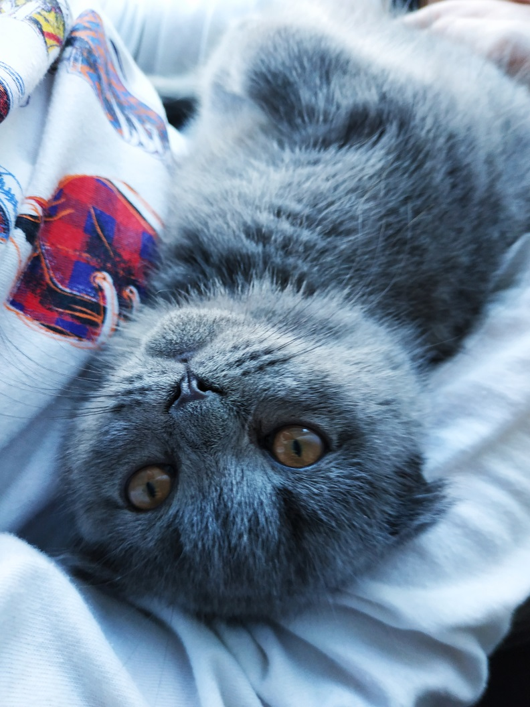
І пам`ятай, твоя картина називається «Сонце шле землі привіт». То нехай над твоїми горами світить сонечко.
Картину сфотографуй для звіту.
Бережи себе!
І будь, як мій котик : їж корисну їжу і вітаміни, рухайся і грай цікаві ігри, відпочивай з користю ☺ і малюй!

